Slide 1
3.11.4 光纤分布式数据接口（FDDI）
是一种使用多模光纤作为传输介质的令牌环形网。
使用双环拓扑结构，以确保网络具有容错能力。
使用基于IEEE 802.5令牌环标准的MAC协议，上层仍采用与其它局域网相同的逻辑链路控制LLC协议，分组最大长度为4500字节。
对IEEE 802.5的令牌传递方式进行改进，形成了新的定时令牌协议，实现了网上同时传达输多个数据帧的功能。
FDDI数据速率为 100Mbps，光信号码元的传输速率为125 Mbaud。
可安装1000个物理连接或500个双连接站，最大站间距离2km(多模光纤)，环路长度 100km(及光纤总长度200 km)。
FDDI主要是用作校园环境的主干网，也常被划分在城域网MAN的范围。

Slide 2
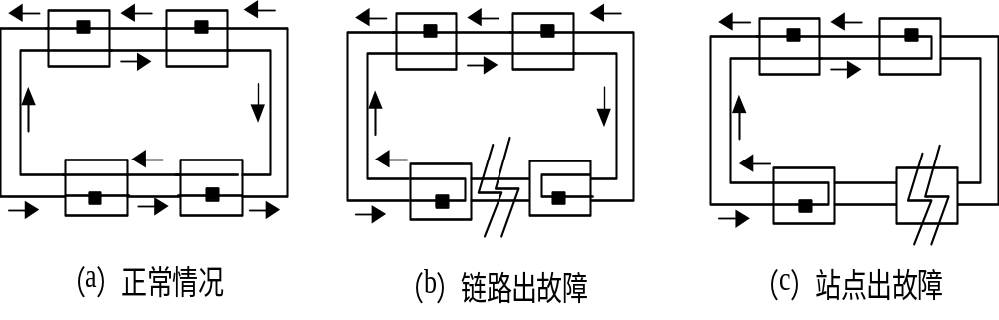
FDDI 环路重构
FDDI 网络由两个数据传输方向相反的环组成。正常情况下，只有一个方向的环在工作，该环称为主环。另一个环称为次环。
容错——当站出现故障或链路断开时具有自恢复能力，使网络继续工作。

Slide 3
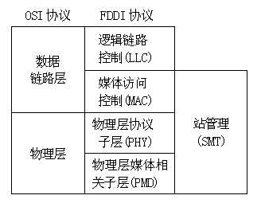
FDDI体系结构※
物理层介质相关子层（PMD）： 定义了连接在媒体上的所有硬件和设备的规范。
物理层协议子层（PHY）：定义了与介质无关的物理层部分，包括编码和解码、时钟同步等。
介质访问控制（MAC）子层： 定义了媒体访问、编址、帧格式和令牌管理等规范。
站管理（SMT）： 提供FDDI网络管理功能，包括连接管理、环管理及SMT帧服务三个主要部分。

Slide 4
FDDI使用的编码
FDDI在 物理层使用 4B/5B 编码方案。
四位一组的比特数据→五位代码
如： 1000 → 10010
数据经4B/5B编码后还要进一步使用NRZ-I来编码。
NRZ-I：NRZ的一种变形，在位单元开始处有跳变表示“1”，无跳变表示“0”。

Slide 5
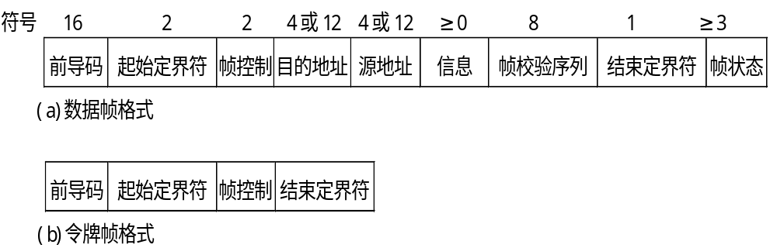
FDDI MAC帧格式※

Slide 6
FDDI 媒体访问控制方式
与 IEEE 802.5 相似之处：当某站获得令牌后方可发送数据。
与 IEEE 802.5 不同之处：FDDI 网络中虽然也只有一个令牌，但源站发完数据帧后立即产生空闲令牌，下一站获得该空闲令牌后就可发送数据帧，而此时前一个站发出的帧可能还没有到达它的源站，因此环中可能同时存在多帧数据同时传输，大大提高了传输效率。

Slide 7
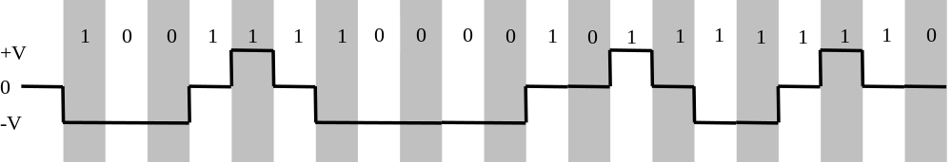
铜质分布式数据接口（CDDI）※
是一种基于双绞线的FDDI标准。
在物理媒体相关子层采用TP-PMD（双绞线物理介质相关）的技术，通过UTP和STP两种电缆实现站点的连接，并支持100米的最大距离。
采用4B/5B及MLT-3编码方式。
MLT-3编码示例

Slide 8


